Slide 1
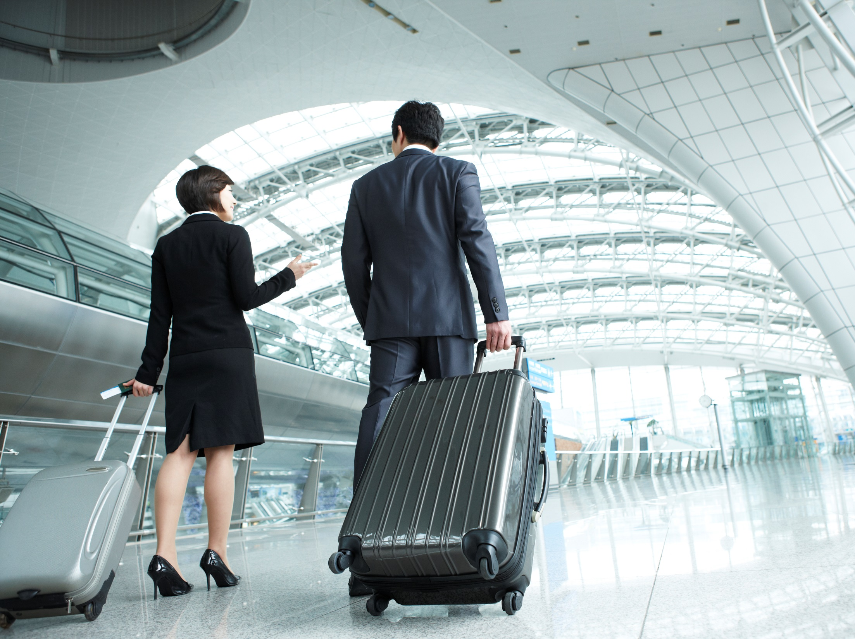
4
여행 업무
단원 목표
예약 발권과 좌석 배정에 관한 표현을 말할 수 있다.
출입국과 기내 탑승에 관한 표현을 말할 수 있다.
여행 일정과 교통수단에 관한 표현을 활용할 수 있다.
학습 내용
공항 카운터
출입국과 탑승
여행일정과 교통수단

Slide 2
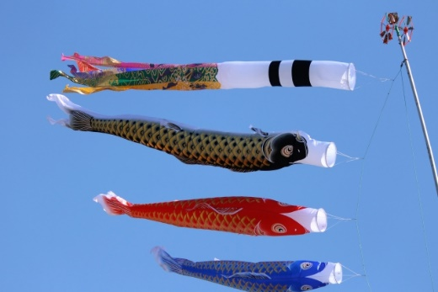
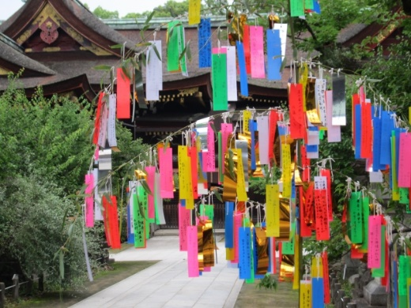
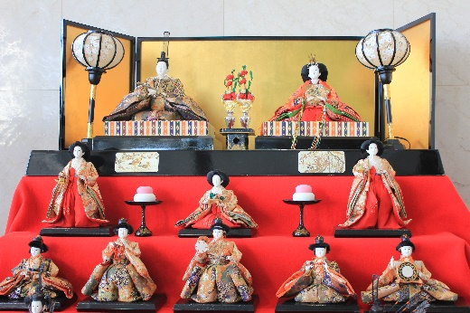
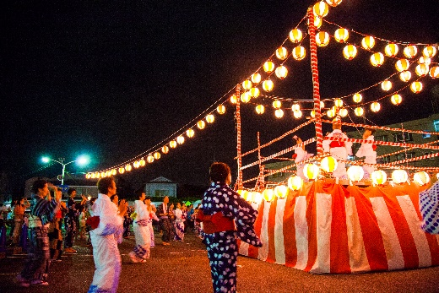
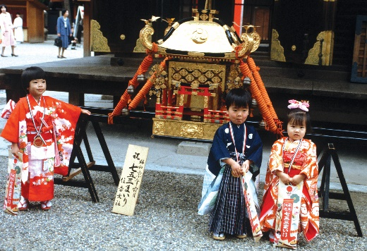
일본 여행을 갈 때 알아두면 좋은 일본의 다양한 행사
5月5日 こどものひ
7月7日 たなばた
3月3日 ひなまつり
남자아이들이 건강하게 성장하기를 기원하는 날로 고이노보리를 장식함
견우와 직녀가 1년에 한 번 만나는 것을 기념하는 날
8月15日 おぼん
11月15日 しちごさん
여자아이들의 건강과 행복을 기원하는 날
'봉오도리'를 추면서 조상의 명복을 비는 날
3세, 7세 여아와 3세, 5세의 남아의 건강을 기원하는 날

Slide 3
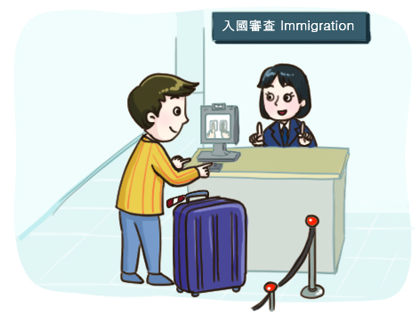
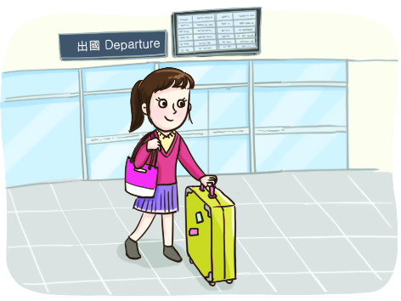
해외 여행을 위한 출입국 시 필요한 단어를 알아봅시다.
くうこう
공항
てつづき
수속
しゅっこく
출국
にゅうこく
입국
ぜいかん
しんこく
세관 신고
にゅうかん
출입국관리소

Slide 4
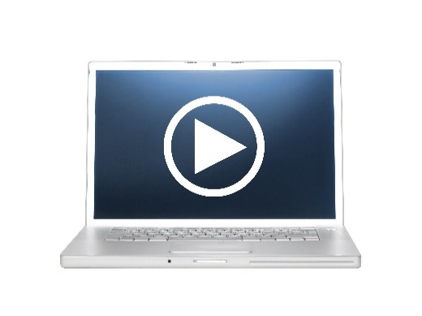
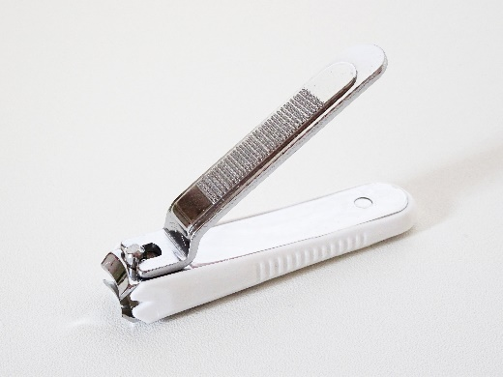
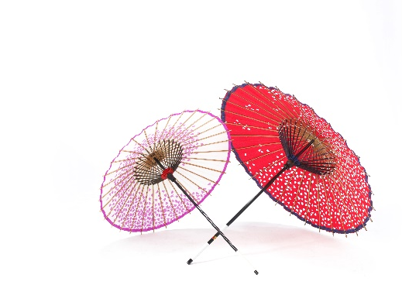
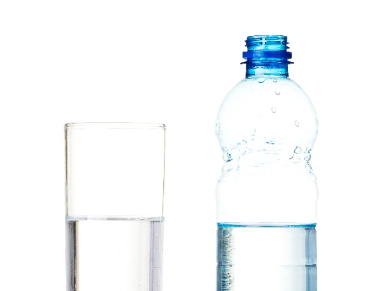
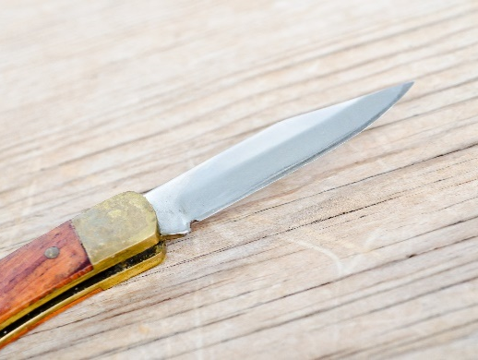
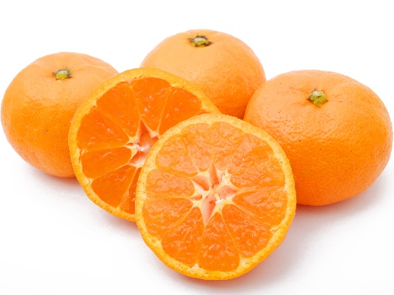
공항 검색대를 통과해 기내 반입이 가능한 물품에 대해서 알아봅시다.
ノートパソコン
노트북
つめきり
손톱깎이
かさ
우산
水(500ml)
물
ナイフ
칼
くだもの
과일

Slide 5

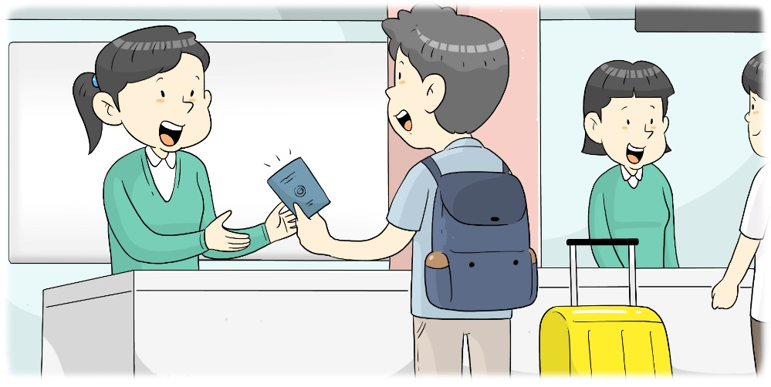
공항 카운터
スタッフ こんにちは。パスポート おねがいします。
じょうきゃく こちらです。
スタッフ おにもつは これだけですか。
じょうきゃく はい。まどがわの せきを おねがいします。
スタッフ しょうしょう おまちください。
10時30分までに、22番ゲートに おねがいします。
じょうきゃく はい、わかりました。
じ
ぷん
ばん

Slide 6
여권
승객
짐
~만, 뿐
창가 쪽
좌석
잠깐만 기다려 주세요
~번
게이트
パスポート
じょうきゃく
（お）にもつ
だけ
まどがわ
せき
しょうしょう おまちください
～番
ゲート

Slide 7
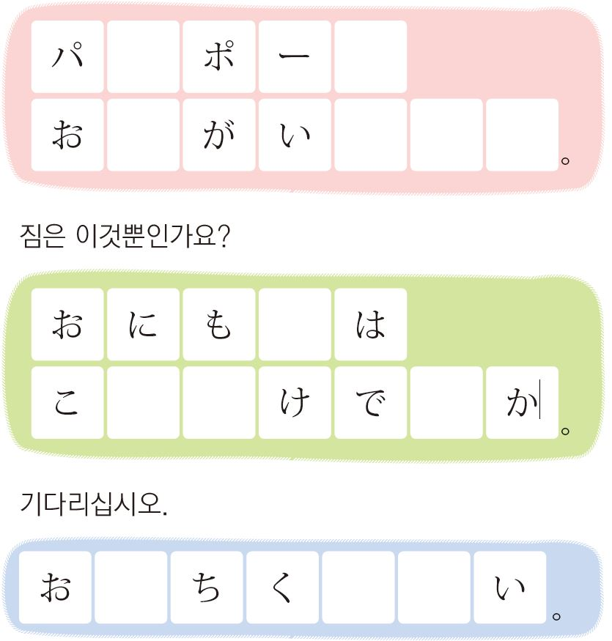
1. 주어진 한국어에 맞게 빈칸을 채워 봅시다.
ス
ト
➊ 여권을 보여 주세요.
ね
し
ま
す
つ
➋ 짐은 이것 뿐인가요?
れ
だ
す
➌ 기다리십시오.
ま
だ
さ

Slide 8

2. 잘 듣고 보기와 같이 말해 봅시다.
A : 10時 30分までに、22番ゲートに おねがいします。
B : はい、わかりました。
じ
ぷん
ばん
➊ 4時 / 15番
A : 4時までに、15番ゲートに おねがいします。
B : はい、わかりました。
じ
ばん

Slide 9
➋ 9時半 / 38番
A : 9時半までに、38番ゲートに おねがいします。
B : はい、わかりました。
じ はん
ばん
➌ 12時 / 6番
A : 12時までに、6番ゲートに おねがいします。
B : はい、わかりました。
じ
ばん

Slide 10
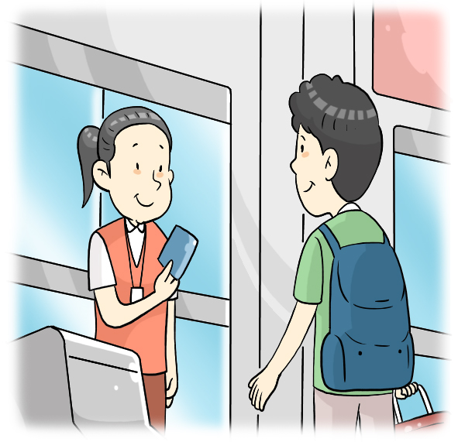
출입국과 탑승
スタッフ チケットを おねがいします。
じょうきゃく はい。
スタッフ ありがとうございます。

Slide 11
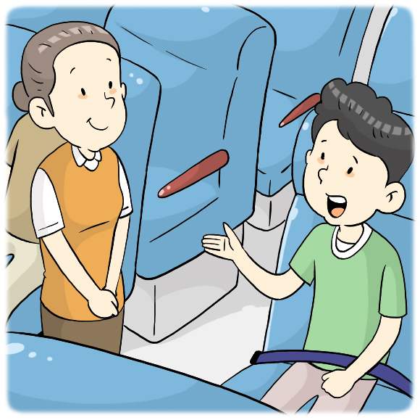
출입국과 탑승
じょうむいん おのみものは 何に なさいますか。
じょうきゃく コーラに します。
じょうむいん はい、こちらでございます。
じょうきゃく どうも。
なに

Slide 12
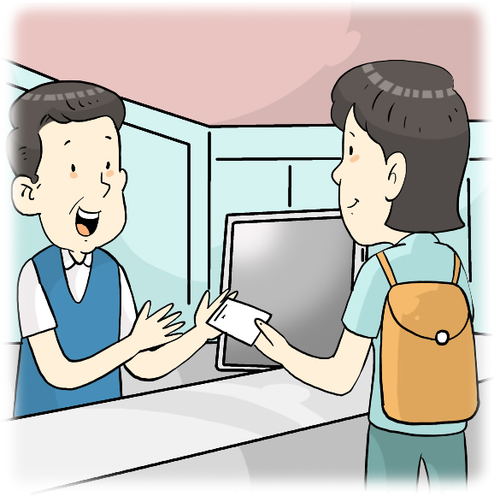
출입국과 탑승
しんさかん 入国の もくてきは 何ですか。
りょこうきゃく かんこうです。
しんさかん どれくらい たいざいする よていですか。
りょこうきゃく 3日間です。
しんさかん とまるのは どこですか。
りょこうきゃく さくらホテルです。
にゅう こく
なん
みっ か かん

Slide 13
どれくらい
たいざいする
よてい
3日間
とまる
ホテル
얼마나
체류하다
예정
삼 일 동안
머무르다
호텔
승무원
마실 것
무엇으로 하시겠습니까?
콜라
심사관
입국
목적
여행객
じょうむいん
（お）のみもの
何になさいますか
コーラ
しんさかん
入国
もくてき
りょこうきゃく
なに
みっ か かん
にゅう こく

Slide 14
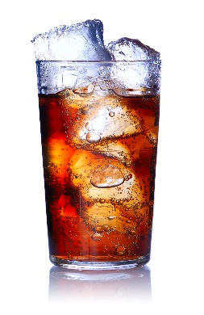
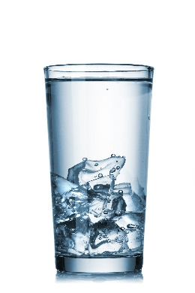
1. 잘 듣고 보기와 같이 음료를 주문해 봅시다.
A : おのみものは 何に なさいますか。
B : コーラに します。
なに
コーラー
➊
A : おのみものは 何に なさいますか。
B : おみずに します。
なに
おみず

Slide 15
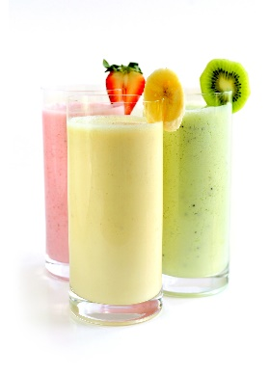
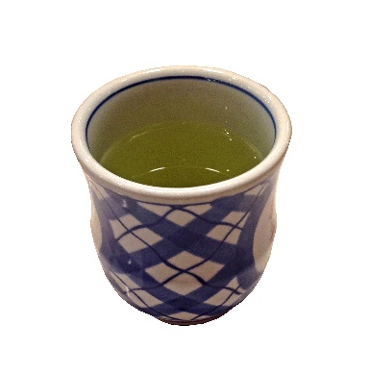
➋
A : おのみものは 何に なさいますか。
B : ジュースに します。
なに
ジュース
➌
A : おのみものは 何に なさいますか。
B : おちゃに します。
なに
おちゃ

Slide 16
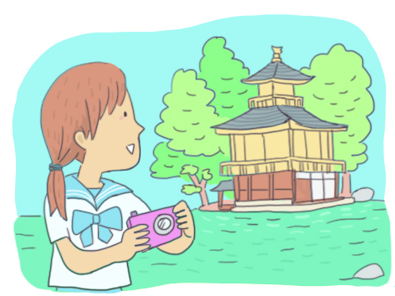
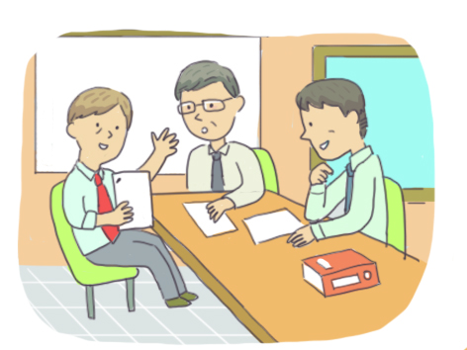
2. 잘 듣고 보기와 같이 입국 목적을 묻고 대답해 봅시다.
A : 入国の もくてきは 何ですか。
B : かんこうです。
にゅう こく
なん
かんこう
➊
A : 入国の もくてきは 何ですか。
B : ビジネスです。
にゅう こく
なん
ビジネス

Slide 17
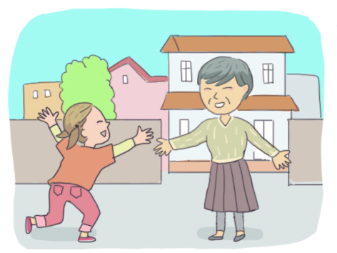
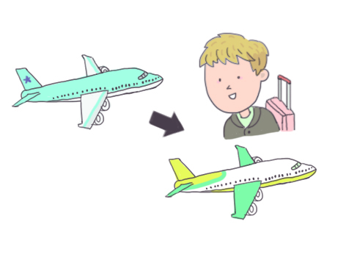
➋
A : 入国の もくてきは 何ですか。
B : しんぞくほうもんです。
にゅう こく
なん
しんぞくほうもん
➌
A : 入国の もくてきは 何ですか。
B : トランジットです。
にゅう こく
なん
トランジット

Slide 18
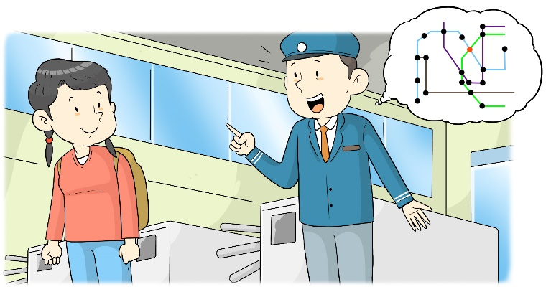
여행 일정과 교통 수단
かんこうきゃく すみません。
くうこう てつどうで ホンデイックまで どのくらい かかりますか。
えきいん やく、1時間です。
かんこうきゃく ちかてつの ろせんずは ありますか。
えきいん ええ、ここです。りょこうですか。
かんこうきゃく はい。ビッグの ファンなんですが、
あした コンサートが あるんです。
えきいん わあ、そうですか。じつは わたしも ファンなんです。
たのしんで くださいね。

Slide 19
공항
철도
걸리다
역무원
약
지하철
노선도
くうこう
てつどう
かかる
えきいん
やく
ちかてつ
ろせんず
팬
콘서트
실은
좋은 시간 보내세요
ファン
コンサート
じつは
たのしんで くださいね

Slide 20
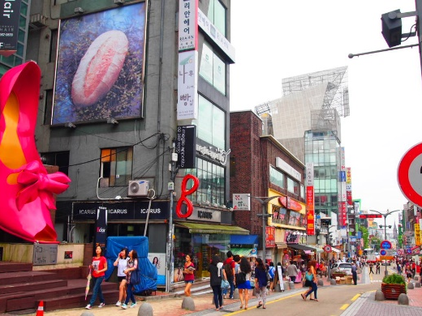
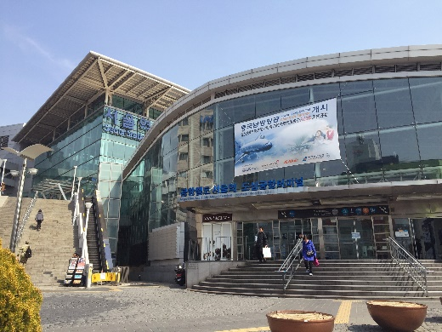
보기와 같이 묻고 대답해 봅시다.
A : すみません。ホンデイックまで
どのくらい かかりますか。
B : やく 1時間ぐらいです。
じ かん
ホンデイック / 1時間
➊
A : すみません。ソウルえきまで
どのくらい かかりますか。
B : やく 30分ぐらいです。
ぷん
ソウルえき / 30分

Slide 21
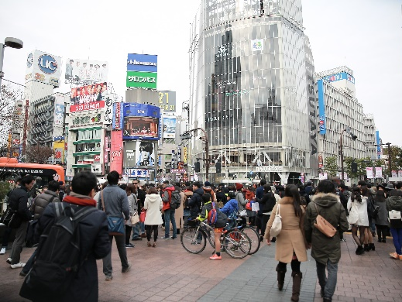
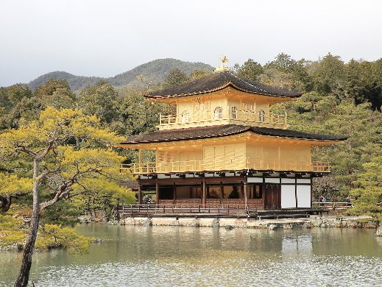
➋
A : すみません。しぶやまで
どのくらい かかりますか。
B : やく 1時間ぐらいです。
じ かん
しぶや / 1時間
➌
A : すみません。きんかくじまで
どのくらい かかりますか。
B : やく 2時間ぐらいです。
じ かん
きんかくじ / 2時間

Slide 22
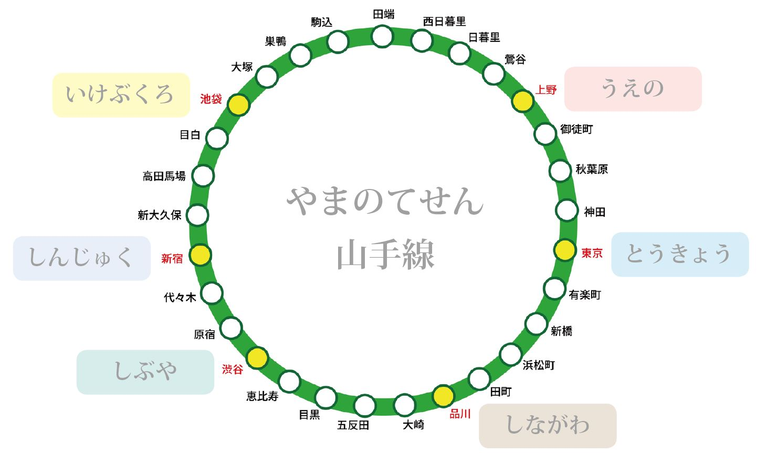
2. 주어진 노선도의 역 이름을 직접 히라가나로 써 봅시다.

Slide 23
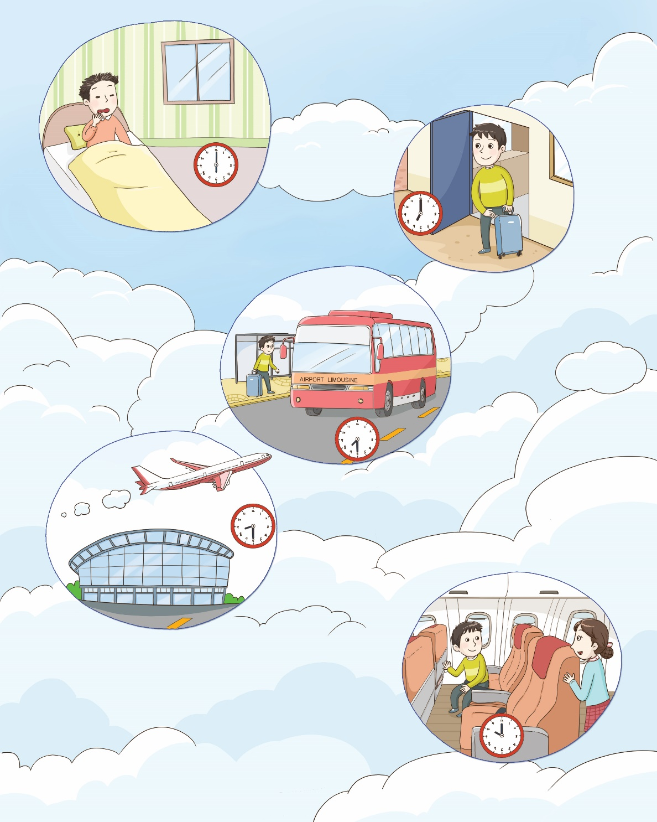
じ
➊ ６時に おきます。
➋ ７時に いえを でます。
➌ 7時半に リムジンバスに のります。
➍ 8時半に くうこうに つきます。
➎ 10時に ひこうきに のります。
じ
じ
はん
じ
はん
じ

Slide 24
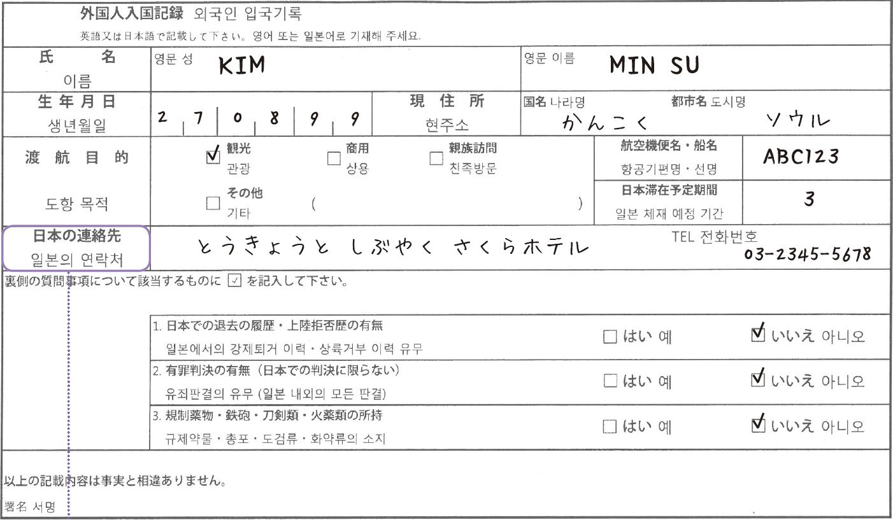
입국 신고서를 보고 작성해 봅시다. (187쪽에 입국 신고서 양식이 있습니다.)

Slide 25
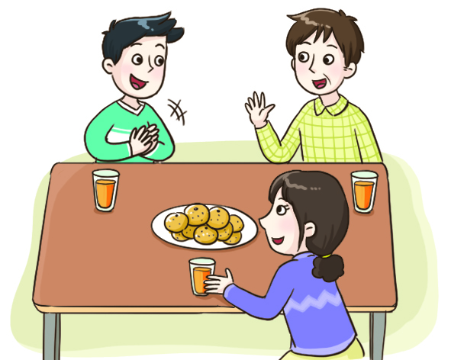
일본인은 대화 중에 상대방의 말을 듣고 있다는 표시로 맞장구를 많이 칩니다. 맞장구 표현으로는 うん、え~、ほんとう、なるほど、やっぱり、いいですね、そうですね 등 상대방의 말을 다시 반복하거나, 칭찬하거나, 감동하는 표현을 자주 씁니다. 이러한 표현은 말하는 상대방이 불안하지 않도록 해주는 동시에 대화를 원만하게 이끌어가는 역할을 합니다.

Slide 26
➊ 동사의 활용
동사 종류 | 기본형 | 공손형 (~ㅂ니다) | 부정형 (~지 않습니다) | 제안형 (~지 않겠습니까) | 권유형 (~ㅂ시다)
1그룹 동사 | いく(가다) | いきます | いきません | いきませんか | いきましょう
2그룹 동사 | みる(보다) | みます | みません | みませんか | みましょう
3그룹 동사 | する(하다) くる(오다) | します きます | しません きません | しませんか きませんか | しましょう きましょう

Slide 27
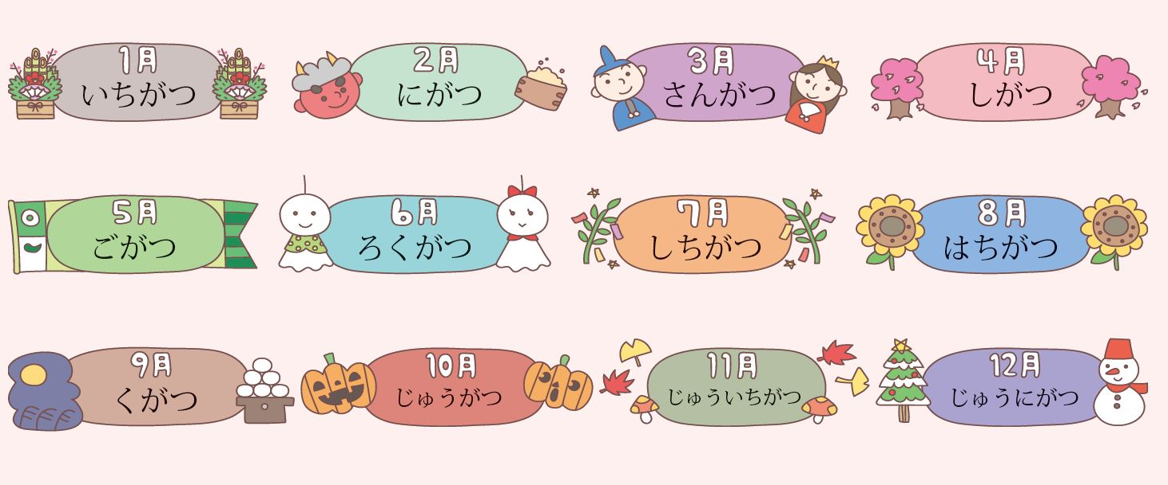
➋ 월

Slide 28
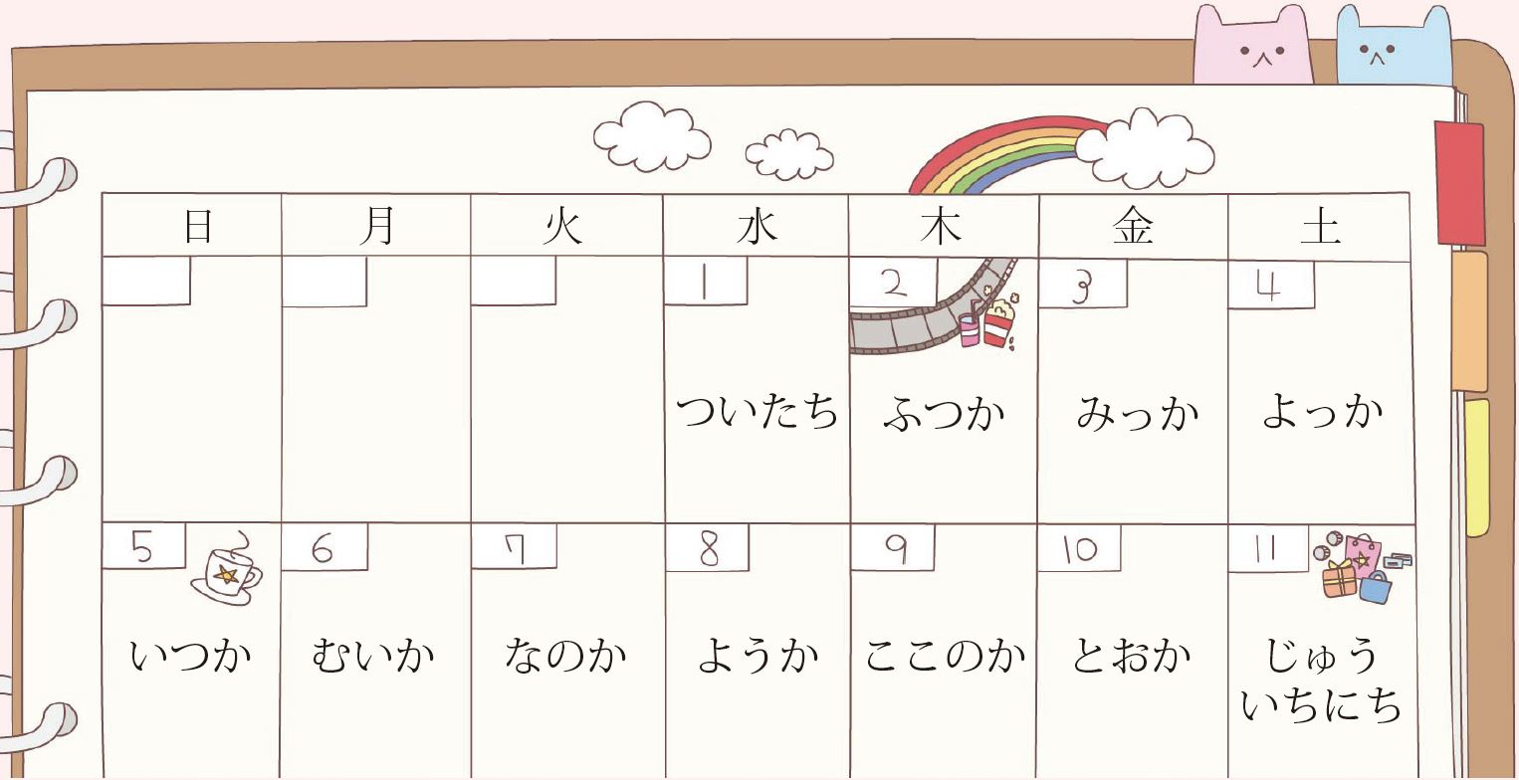
➌ 일

Slide 29
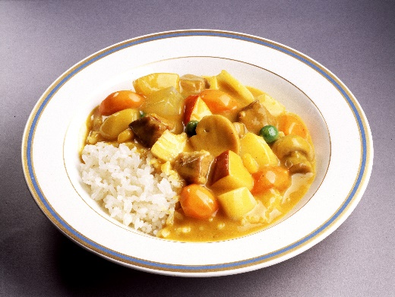
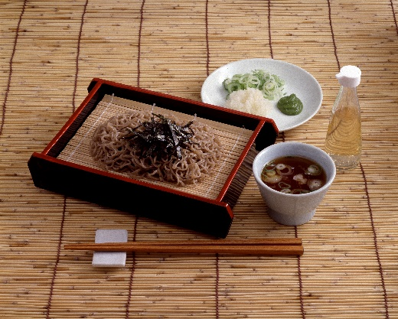
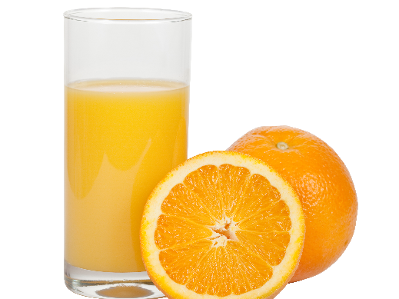
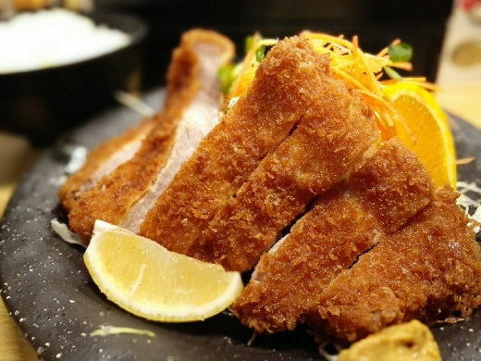
1. 기내에서 이루어지는 대화를 잘 듣고 손님이 주문한 것을 모두 고르시오.
➊
➋
カレー
そば
➌
➍
ジュース
とんかつ

Slide 30
2. 다음 비행기 탑승권을 보고 질문에 답하시오.
탑승구는 몇 번인지 고르시오.
➊ 30 ➋ 31 ➌ 32 ➍ 33
2) 어디에서 출발하여 어디까지 가는 비행기인지 쓰시오.
3) 탑승시간은 몇 시인지 히라가나로 쓰시오.
김포 → 하네다
はちじ よんじゅう ごふん

Slide 31
기내 관련 단어
させき 좌석 でんしきき 전자기기 まどぎわ 창가 쪽
つうろうがわ 통로 쪽 ひじょうぐち 비상구 シートベルト 안전벨트
とうじょうけん 탑승권

Slide 32
기내 관련 표현
탑승객 : すみません、 おねがいします。
おしぼり 물수건 コーヒー 커피 もうふ 모포
よやく ちゅうもん 예약 주문 つめたい ジュース 차가운 주스
あたたかい おちゃ 따뜻한 차 にゅうこく カード 입국신고카드
승무원 : すぐ ごようい いたします。 곧 준비해 드리겠습니다.
しょうしょう おまちください。 잠시 기다려 주십시오.
おみずで ございます。 차가운 물입니다.
どちらに なさいますか。 어느 쪽으로 하시겠습니까?

Slide 33
그 밖의 표현들
• おてつだい いたしましょうか。 도와드릴까요?
• かばんは おざせきの したに おねがいします。
가방은 좌석 밑에 놓아 주시기를 부탁드립니다.
• まもなく りりくいたします。 곧 이륙하겠습니다.
• でんしききは フライトモードで おねがいします。
전자 기기는 비행 모드로 설정하여 주시기를 부탁드립니다.
• テーブル􀀁(おざせき)を おもどしください。
테이블(좌석)을 원위치 시켜 주십시오.
• シートベルトを おしめください。 안전벨트를 매 주십시오.

Slide 34
도쿄 여행 계획 세우기
여행지 | 도쿄
그 지역에서 보고 싶은 곳 | 아사쿠사의 센소지, 스카이트리
교통수단 | 전철
먹고 싶은 것 | 오코노미야키
사고 싶은 것 | 전통 열쇠고리
가고 싶은 포토존 | 스카이트리를 배경으로
예상 경비 | 1일 프리패스권 1,600원 점심 1,000엔 크레이프 700엔 등 총 12,000엔

Slide 35
일본의 교통망
일본은 전국적으로 철도망이 잘 정비되어 있고, 전철, 버스 등 대중교통이 발달해 있다.
일본에도 우리나라의 KTX와 같은 고속열차인 신칸센(しんかんせん)이 있고, 지역에 따라 도로 위를 달리는 노면 전차가 남아 있는 곳도 있다.
버스는 대부분 뒷문으로 타서 앞문으로 내리며, 요금은 내릴 때낸다(지역에 따라 다름). 대부분의 택시는 운전기사가 자동으로문을 열고 닫아준다. 통근, 통학, 장보기에 많이 이용하는 자전거는 도난 방지를 위해 등록을 해야 한다.
또한 우리나라와는 달리 자동차가 좌측통행을 하므로 운전석이 오른쪽에 있다.
일본은 교통요금이 매우 비싸지만 저렴하게 이용할 수 있는 ‘정기권’이나 ‘청춘18티켓’ 등이 있고, ‘스이카’ 같은 교통 카드가 있다.

Slide 36
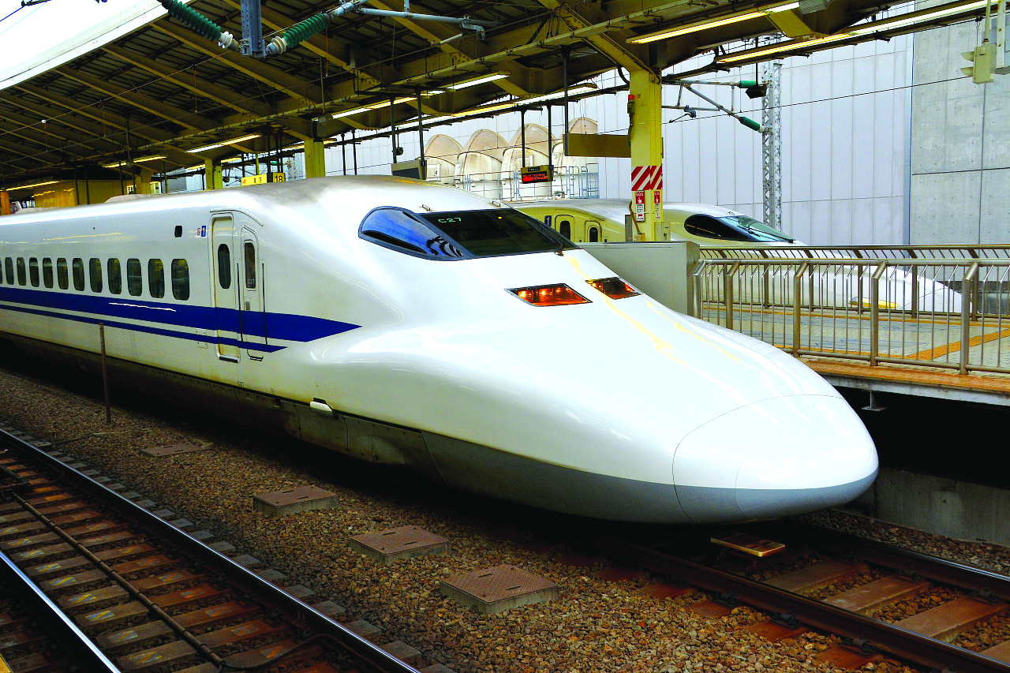

Slide 37
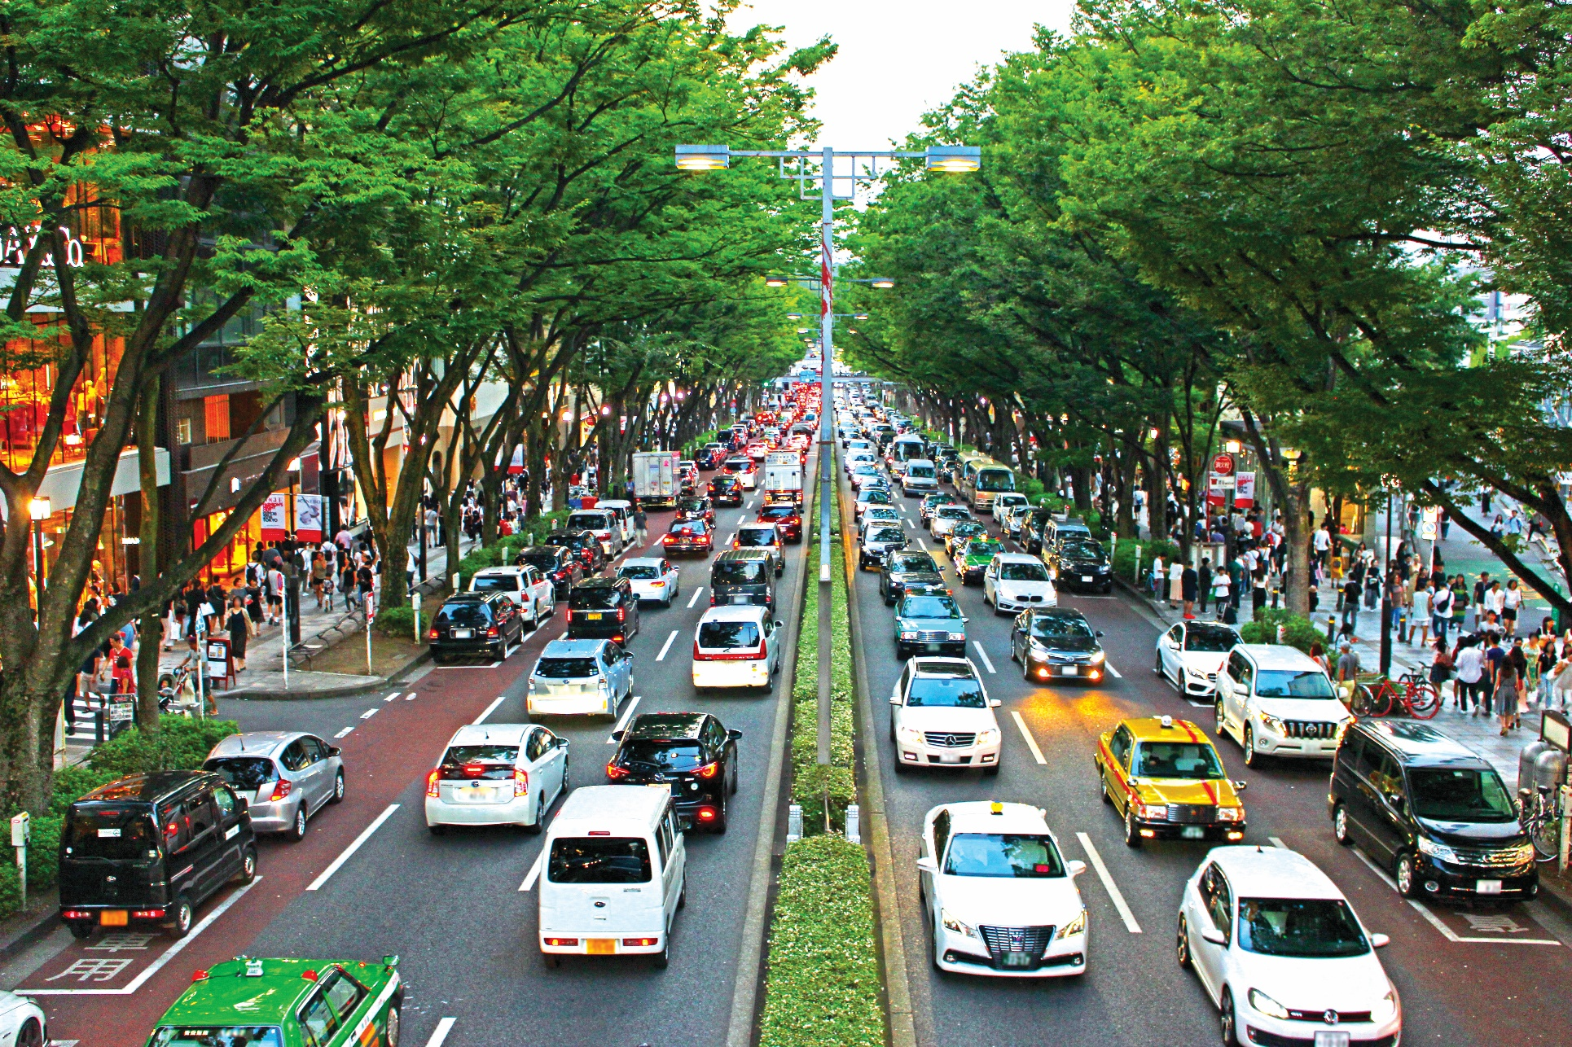

Slide 38
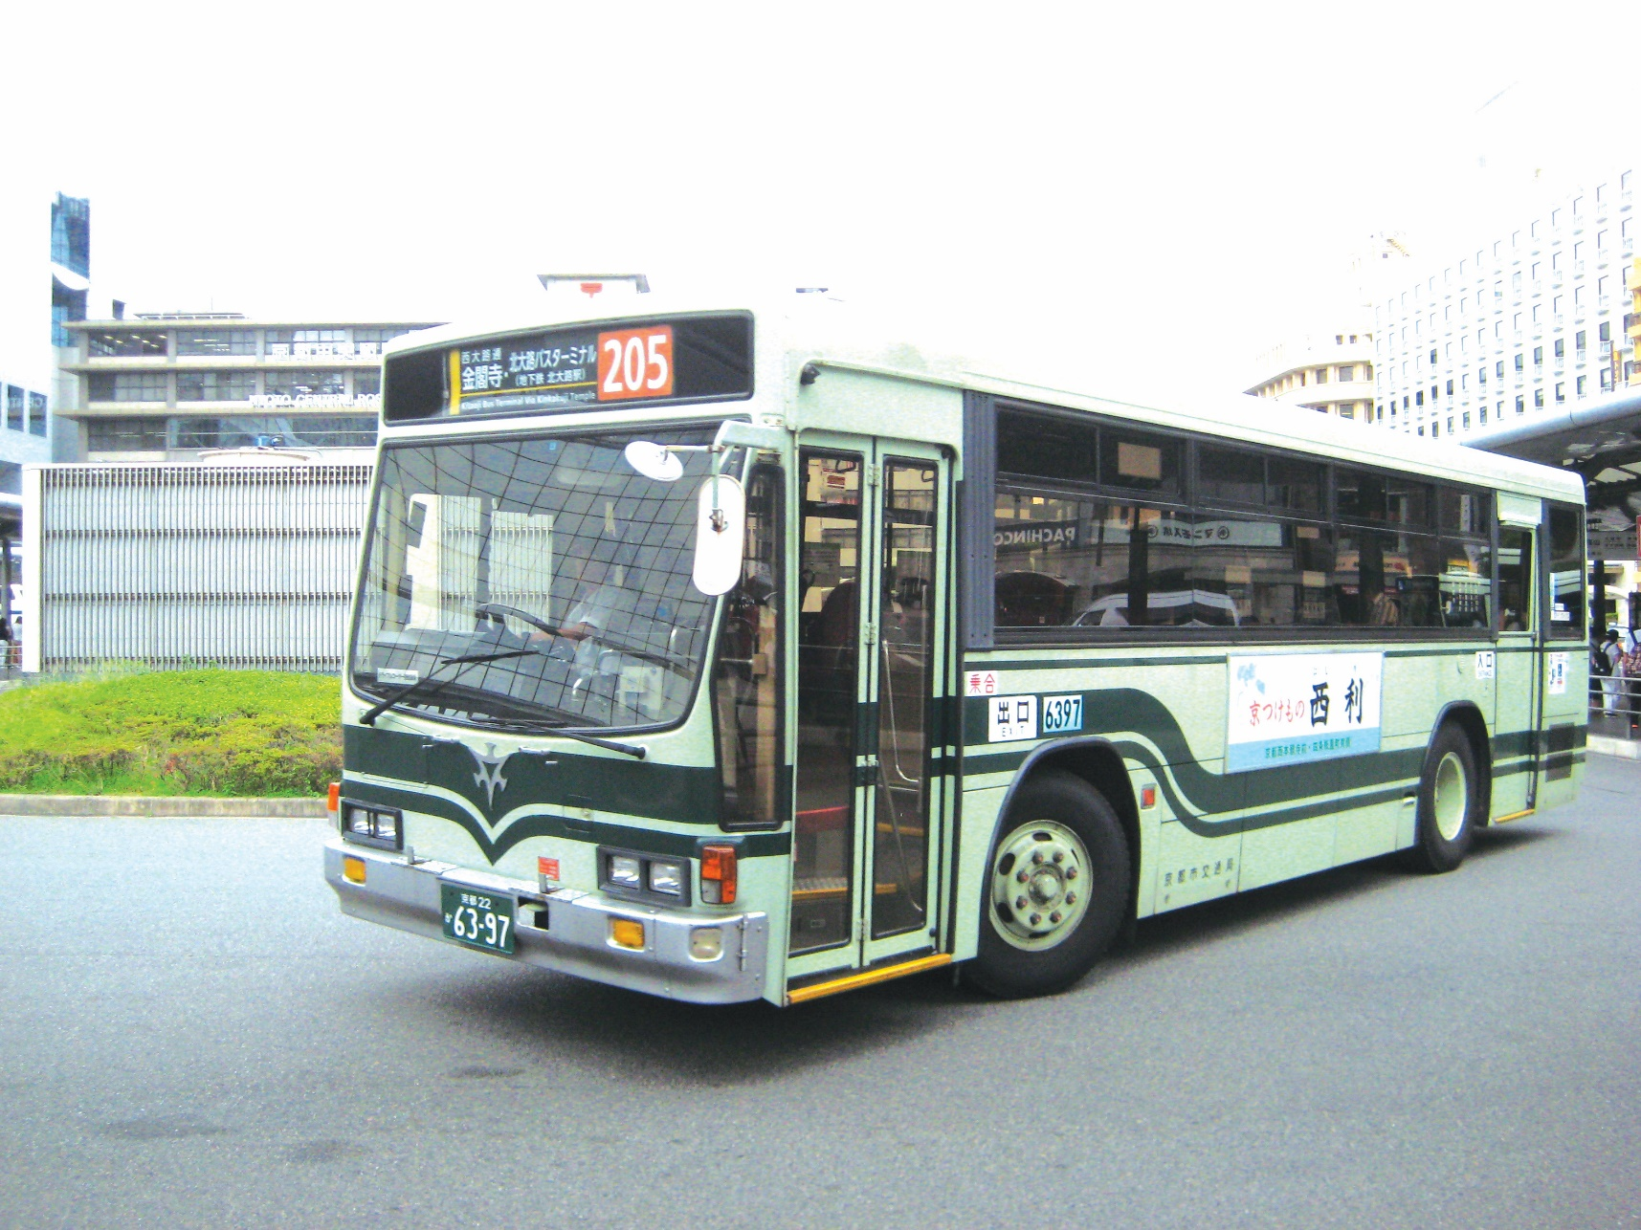

Slide 39
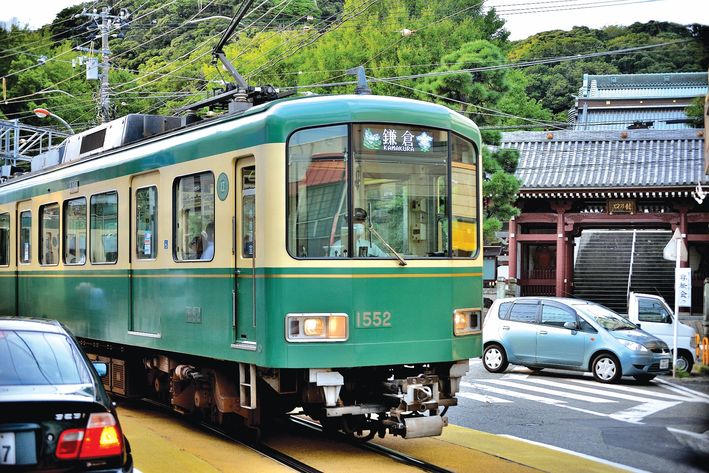

Slide 40
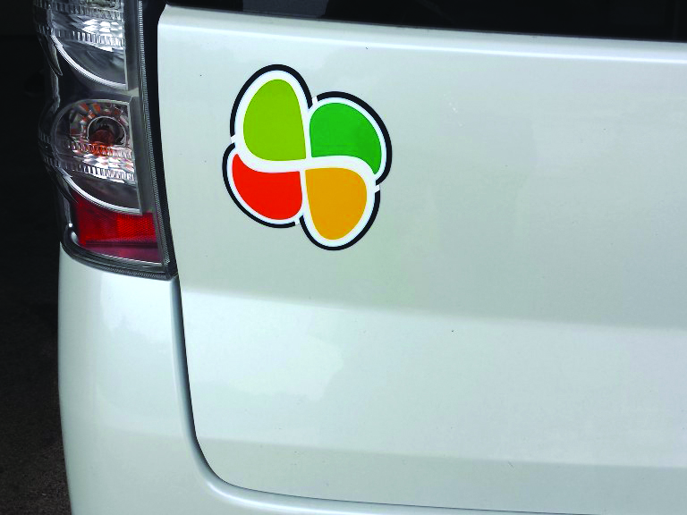
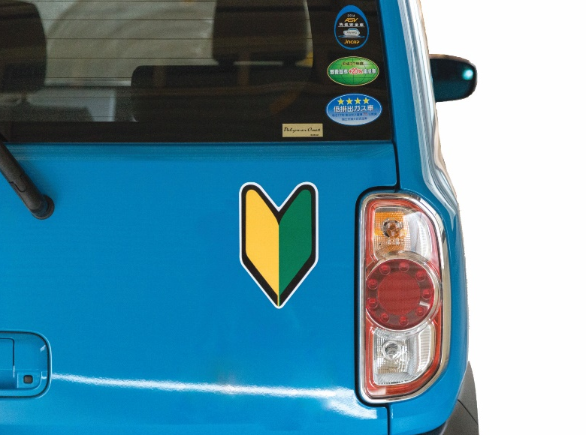
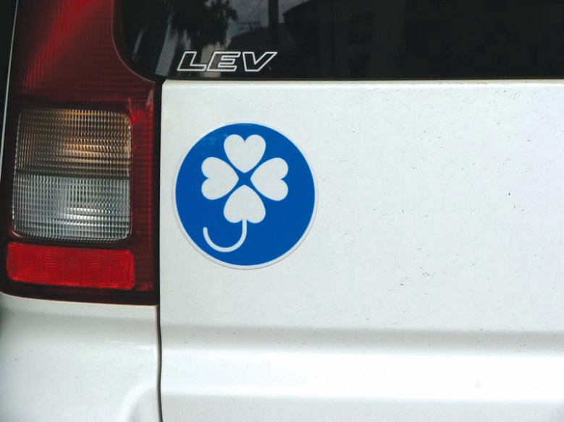
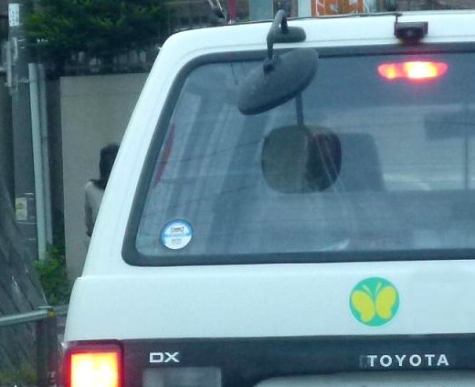

Slide 41

한국과 일본의 교통 문화를 조사해 보자.

Slide 42


일본에서는 70세가 되면 초보 운전자 마크를 차에 붙이고 다녀야 한다. ( )
버스는 대개 뒷문으로 타서 앞문으로 내리며, 요금은 내릴 때 낸다. ( )
X
O
1964년에 개통된 고속 철도로, 편리하고 빠르며 안전한 교통수단을( ) 라고 한다.
신칸센

